Slide 1
Автоматизация диагностики заболеваний по данным электрокардиограммы на основе алгоритмов машинного обучения
Валиев Михаил Робертович, 4031
Колесникова Светлана Ивановна, д-р техн. наук, доцент
2024

Slide 2
Постановка задачи
Цель
Разработать классификатор, способный верно относить данные ЭКГ к 5 классам: нормальный, инфаркт миокарда, изменение сегмента ST/T, нарушение проводимости, гипертрофия - с точностью >80%.
Задачи
Анализ предметной области;
Обзор существующих способов решения;
Обзор и обработка набора данных ЭКГ сигналов;
Выбор и разработка моделей машинного обучения;
Обучение разработанных моделей;
Сравнение результатов тестирования моделей.
Обученные модели доступны для диагностирования новых данных.

Slide 3
Актуальность
Нерешенность вполне задачи диагностики практически для любых заболеваний (ошибки 1-го, 2-го родов) и, в этой связи, весьма актуально повышение точности диагностики, снижение вероятности совершить экспертом диагностические ошибки;
потребность создания базовых алгоритмов для создания и внедрения автоматизированных систем диагностики, позволивших бы улучшить доступность качественной диагностики в удаленных и малонаселенных регионах, где не хватает квалифицированных врачей.
быстры1 рост публикаций с новыми методами анализа данных, главным образом, основанных на алгоритмах машинного обучения и их комбинациях, корректное использование которых способствует развитию научных исследований в области биомедицинской инженерии и медицинской информатики.

Slide 4
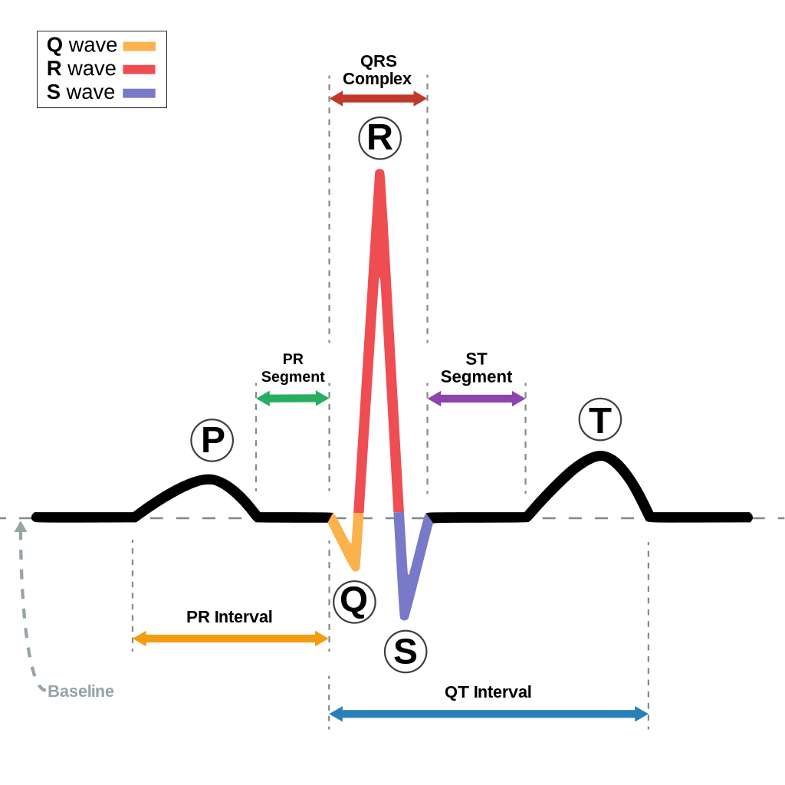
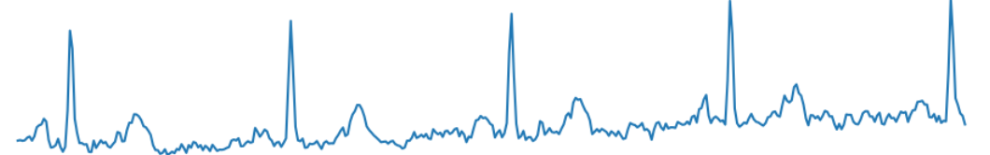
Обзор предметной области
Электрокардиограмма (ЭКГ) — это запись электрической активности сердца. Он предоставляет информацию о частоте сердечных сокращений, ритме и проведении электрических импульсов в сердце.
Запись ЭКГ представляет собой одномерные сигналы в 12 отведениях: I, II, III, aVR, aVL, aVF, V1, V2, V3, V4, V5, V6.
Анализ ЭКГ – это распознавание паттернов, т.е. отнесение электрокардиографических образов (форма зубцов, комплексов и их сочетания) к определенной патологии.

Slide 5
Существующие решения
Традиционные методы классификации сигнала ЭКГ в основном основаны на ручной обработке или ручном извлечении признаков:
• методы цифровой фильтрации,
• сочетание экспертных методов,
• анализ главных компонент,
• преобразования Фурье,
• вейвлет-преобразования.
Некоторые из классификаторов, используемых с этими извлеченными признаками, — это
• машины опорных векторов,
• скрытые марковские модели,
• нейронные сети.
Главным недостатком этих методов является разделение части извлечения признаков и части классификации паттернов; требуют экспертных знаний о входных данных.

Slide 6
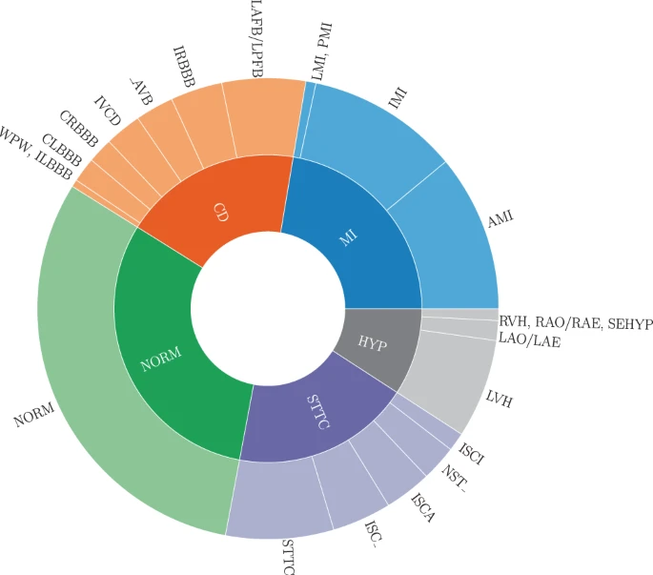
Данные
Общедоступный источник: PTB-XL, a large publicly available electrocardiography dataset;
21799 записей;
Продолжительность записи ЭКГ – 10 секунд;
12 отведений;
Сигналы доступны в двух вариантах: с частотой дискретизации 100 Гц и 500 Гц;
Каждая запись относиться к одну из 5 классов:
NORM,
CD,
MI,
HYP,
STTC,

Slide 7
Обработка данных
Только отведения I, II, V2, т.к. они содержат 95% релевантной по отношению ко всем 12-и отведениям;
Частоту дискретизации выбираем 100 Гц, т.к. этого достаточно для обнаружения форм волны;
1D обработка
Полосовой фильтр Баттерворта 2-ого порядка с частотой среза верхних частот 1 Гц для подавления блуждания базовой линии и частотой среза низких частот 45 Гц для устранения высокочастотных шумов;
Z-нормализация, чтобы уменьшить влияние выбросов:
2D обработка
Минимаксная нормализация;
Gramian Angular Field (GAF) - отображает временную корреляцию между каждой парой значений сигнала;
Recurrence Plot (RP) – отображает расстояние между временными точками;
Markov Transition Field (MTF) – отображает насколько связаны между собой дискретизированные значения сигнала, относительно того, как часто они появляются рядом друг с другом в сигнале.

Slide 8
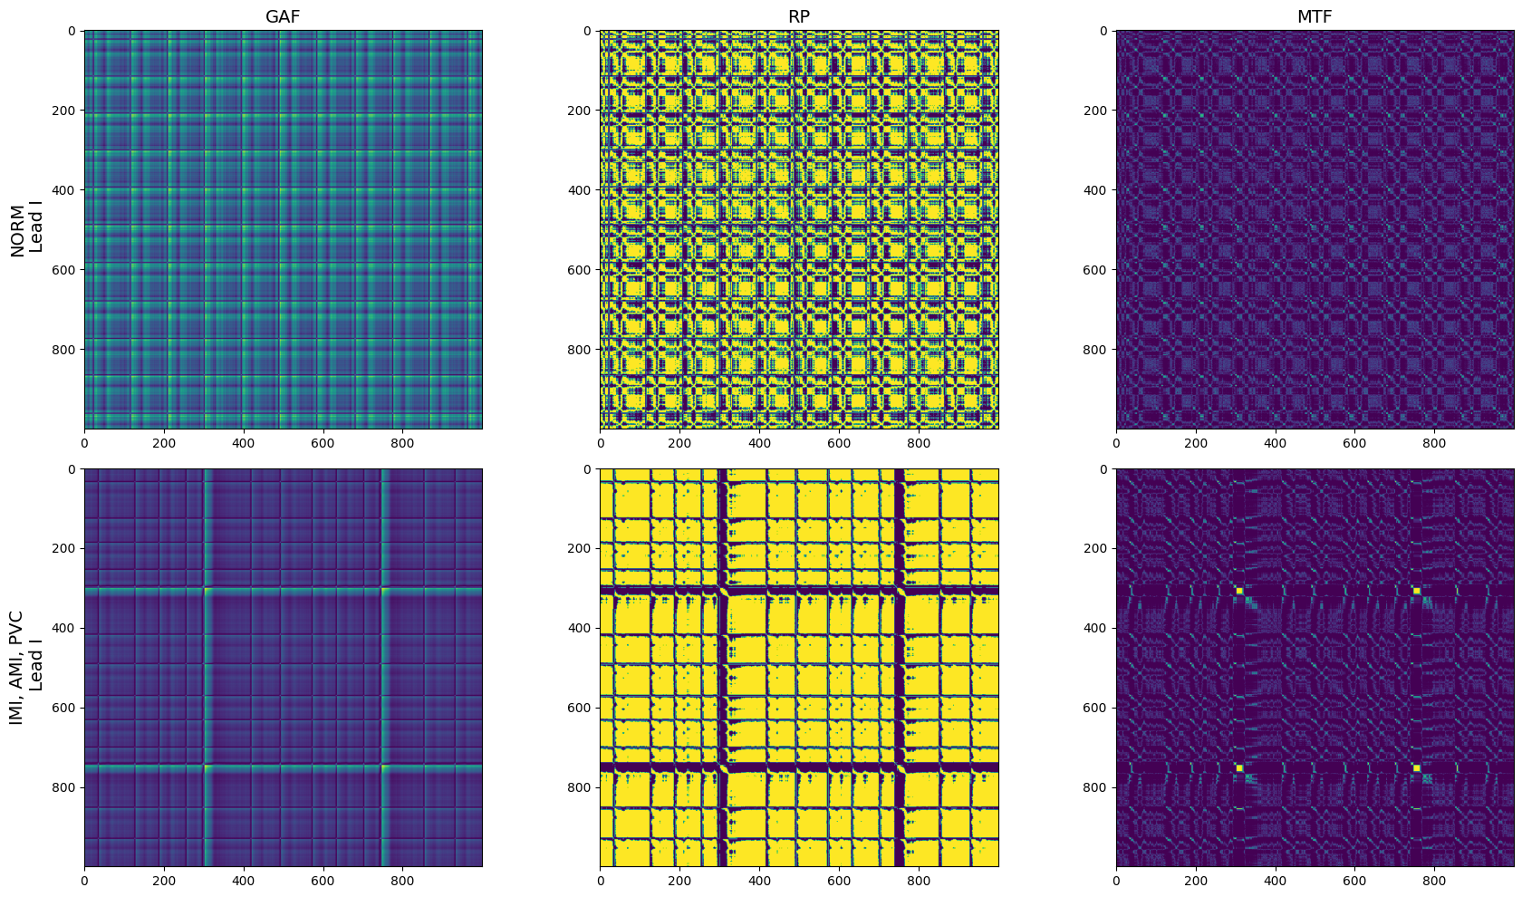
GAF, RP, MTF

Slide 9
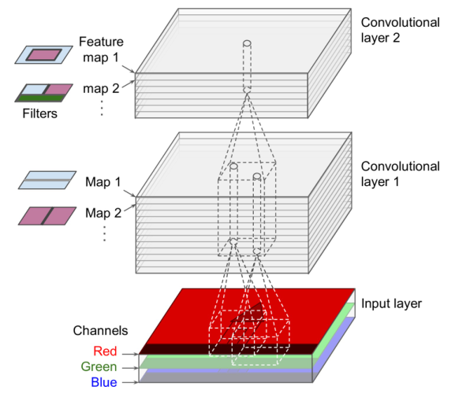
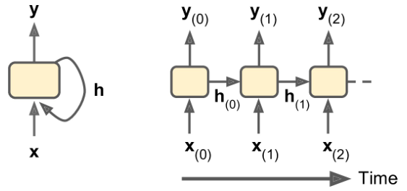
1D нейронные сети
1D нейронные сети
GRU
BiGRU
2D нейронные сети
VGG16
AlexNetAtt

Slide 10
2D нейронные сети
1D нейронные сети
GRU
BiGRU
2D нейронные сети
VGG16
AlexNetAtt

Slide 11
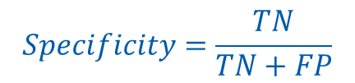
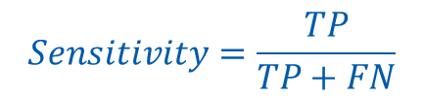
Метрики качества
TP (True Positives) - верные положительные предсказания.
TN (True Negatives) - верные отрицательные предсказания.
FP (False Positives) - неверные положительные предсказания.
FN (False Negatives) - неверные отрицательные предсказания.
$$Sensitivity=\frac{TP}{TP+FN}$$
$$Specificity=\frac{TN}{TN+FP}$$
$$G−mean=\sqrt{Sensitivity∙Specificity}$$

Slide 12


Стек технологий
Язык программирования: Python
Библиотека для реализации ПО: CustomTkinter
Библиотеки для обработки данных: Numpy, Pandas, wfdb
Библиотека для реализации нейронных сетей: PyTorch

Slide 13
Сравнение результатов тестирования нейронных сетей
Язык программирования: Python
Библиотека для реализации ПО: CustomTkinter
Библиотека для реализации нейронных сетей: PyTorch

Slide 14
Выводы

Slide 15
Спасибо за внимание!

